Slide 1

Bosc de dades

Slide 2
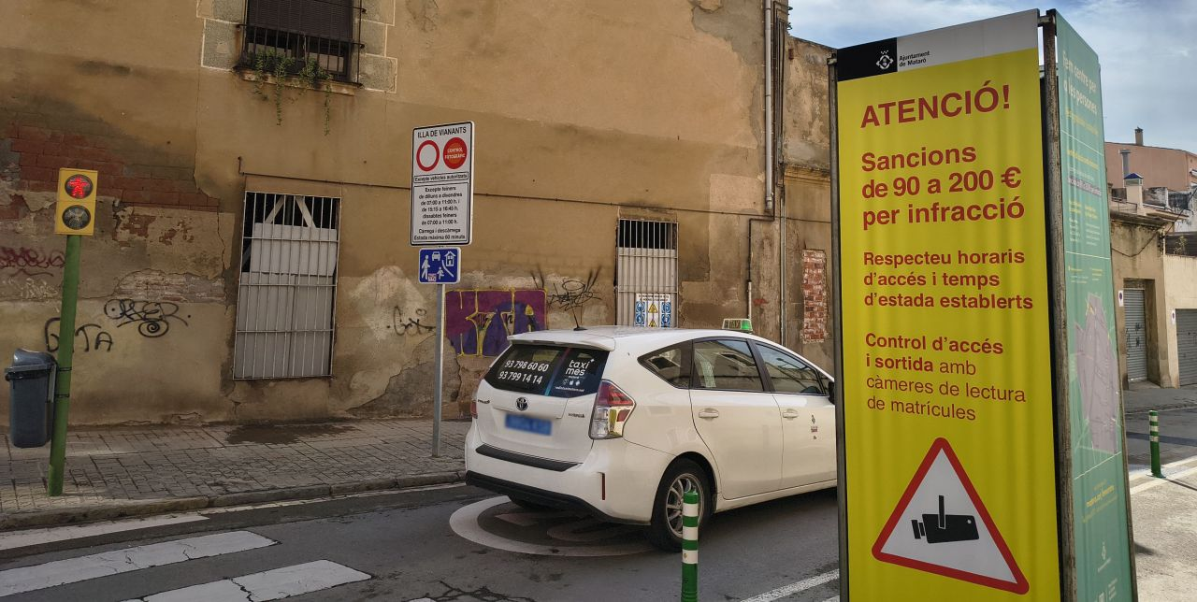

Activitat 1. L’article del Capgròs
Mataró activa la seva Zona de Baixes Emissions
Capgròs, Vern Bueno Casas 10 de novembre de 2025. 12:57
Notes:
Enllaç de la noticia del Capgròs: https://capgros.elnacional.cat/ca/mataro/mataro-activa-seva-zona-baixes-emissions-tot-canvia-partir-desembre_817016_102.html

Slide 3

A1. L’article del Capgròs
Mataró activa la seva zona de baixes emissions
Quins punts es tracten a l’article?
Què passarà a partir del desembre del 2025?
A quines zones?
Per què s’aplica aquesta “zona de baixes emissions”, és a dir, quin és l'objectiu?
L’article parla de contaminació atmosfèrica i acústica. Les coneixies, saps com repercuteix a la teva salut?

Slide 4
A2. Investiguem sobre la contaminació atmosfèrica
Busqueu informació sobre la contaminació atmosfèrica
La informació que busqueu hauria de respondre a les següents preguntes:
Què és la contaminació atmosfèrica?
Què són les partícules en suspensió PM_{2.5} i PM₁₀?
Com es generen aquestes partícules en suspensió?
Quins són els valors màxims per una ciutat?
Com ens afecta a la salut?

Slide 5

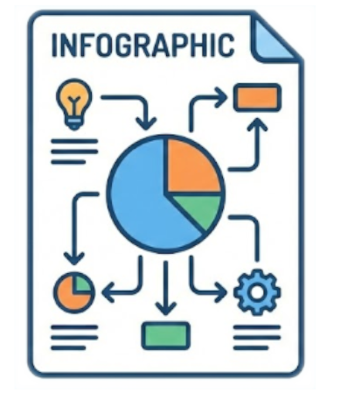

A2. Investiguem sobre la contaminació atmosfèrica
Estructurem la informació sobre la contaminació atmosfèrica
Agrupeu-vos i a partir de les vostres investigacions fem un resum
Document resum
Infografia
Respostes a les preguntes
Referència bibliogràfica
Màxim 1 cara
Clara i visual
Respostes, però sense molt de text

Slide 6
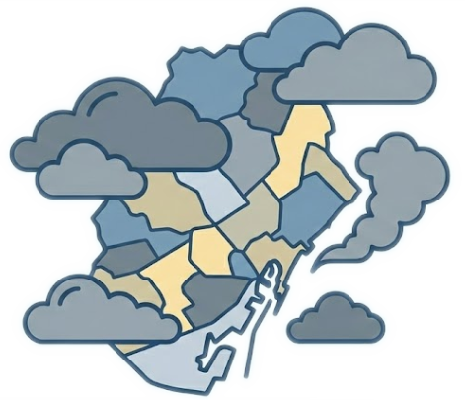
Anem a fer ciència ciutadana!
A la nostra zona o barri hi ha contaminació atmosfèrica?
Per detectar-ho portarem un sensor que detecta les partícules en suspensió i analitzarem les dades per extreure conclusions.

Slide 7
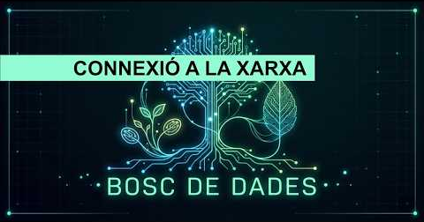
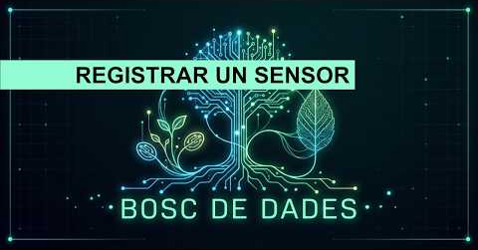
A3. El sensor i les dades que extreu
Aquí tenim un seguit de videotutorials de com funcionan els sensors
Notes:
Enllaç a connexió a la xarxa: https://www.youtube.com/watch?v=LCv-o2kaNJs
Registrar un sensor: https://www.youtube.com/watch?v=k2pn9RZ3cuI

Slide 8

A3. El sensor i les dades que extreu
Ara que tenim els sensors que farem amb ells?
ON?
A quin lloc posem el sensor?
Estarà segur?
És un bon lloc per mesurar?
Què?
Quines dades extreu?
Quines ens interessen?
En quin horari?
Recolliu les respostes en un document per no oblidar-nos.
Notes:
Sobre on posar-ho
Que volem que mesurar?
On és el millor lloc?
És segur posar-ho allà?
Estarà connectat?
Treure’m les dades correctes?
Representa la vostra zona?
Sobre quines dades ens interessa:
Quines dades ens interessa respecta a la mesura de partícules?
Marcarem un màxim o mínim? Agruparem les dades?
Ens interessa agrupar-les per hores, per dies, per franges horaris?
Penseu que serà el mateix al matí que a la tarda que a la nit? Quina és més interessant?
Hi haurà un error en el sensor? Com podem evitar-ho?

Slide 9

A3. El sensor i les dades que extreu
Com podem agafar les dades d’altres sensors ja instal·lats a altres parts del món?
Notes:
Enllaç al tutorial per descarrega les dades: https://www.youtube.com/watch?v=mdJGnyMRkVo

Slide 10
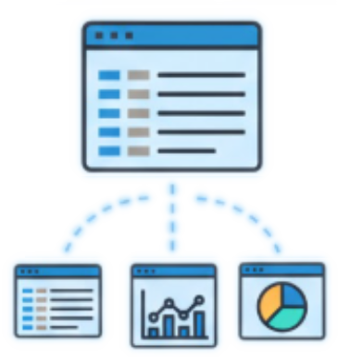
A3. El sensor i les dades que extreu
Què podem fer amb les dades, que hem trobat dels altres sensors?
Representar-les en un gràfic
Analitzeu les dades
Trieu només les que necessiteu o voleu mostrar
Feu el gràfic més adequat per aquelles dades.
Heu de crear més d’un gràfic.
Feu una presentació amb poques diapositives
· Què podem veure en el gràfic?
· Què ens diu sobre la contaminació atmosfèrica?
Notes:
Modes, medianes, quartils i rangs podria estar acompanyats per un gràfic de caixes i bigotis.
Mitjanes aritmètiques acompanyant per una agrupació per intervals.
Treball de mesures de dispersió com desviacions típiques per detectar la dispersió d’un núvol de punts on les dades estan distribuïdes per quantitat i hores sobre posant els dies per exemple.

Slide 11
A4. En el nostre barri
Com és el vostre barri respecte de la contaminació? Què podem fer?
Cada grup ha d’analitzar les dades per poder respondre:
Que podem proposar per reduir la contaminació en el vostre barri? Fa falta aquesta actuació? Per què i com ho demostres.
Per donar resposta aquesta pregunta heu de fer:
Un document (full de càlcul) amb les representacions i càlculs necessaris.
Un document en format imatge on es puguin consultar les representacions i sigui clar la conclusió i les actuacions sobre el vostre barri sempre sostingut amb les dades extretes.
Notes:
Modes, medianes, quartils i rangs podria estar acompanyats per un gràfic de caixes i bigotis.
Mitjanes aritmètiques acompanyant per una agrupació per intervals.
Treball de mesures de dispersió com desviacions típiques per detectar la dispersió d’un núvol de punts on les dades estan distribuïdes per quantitat i hores sobre posant els dies per exemple.

Slide 12
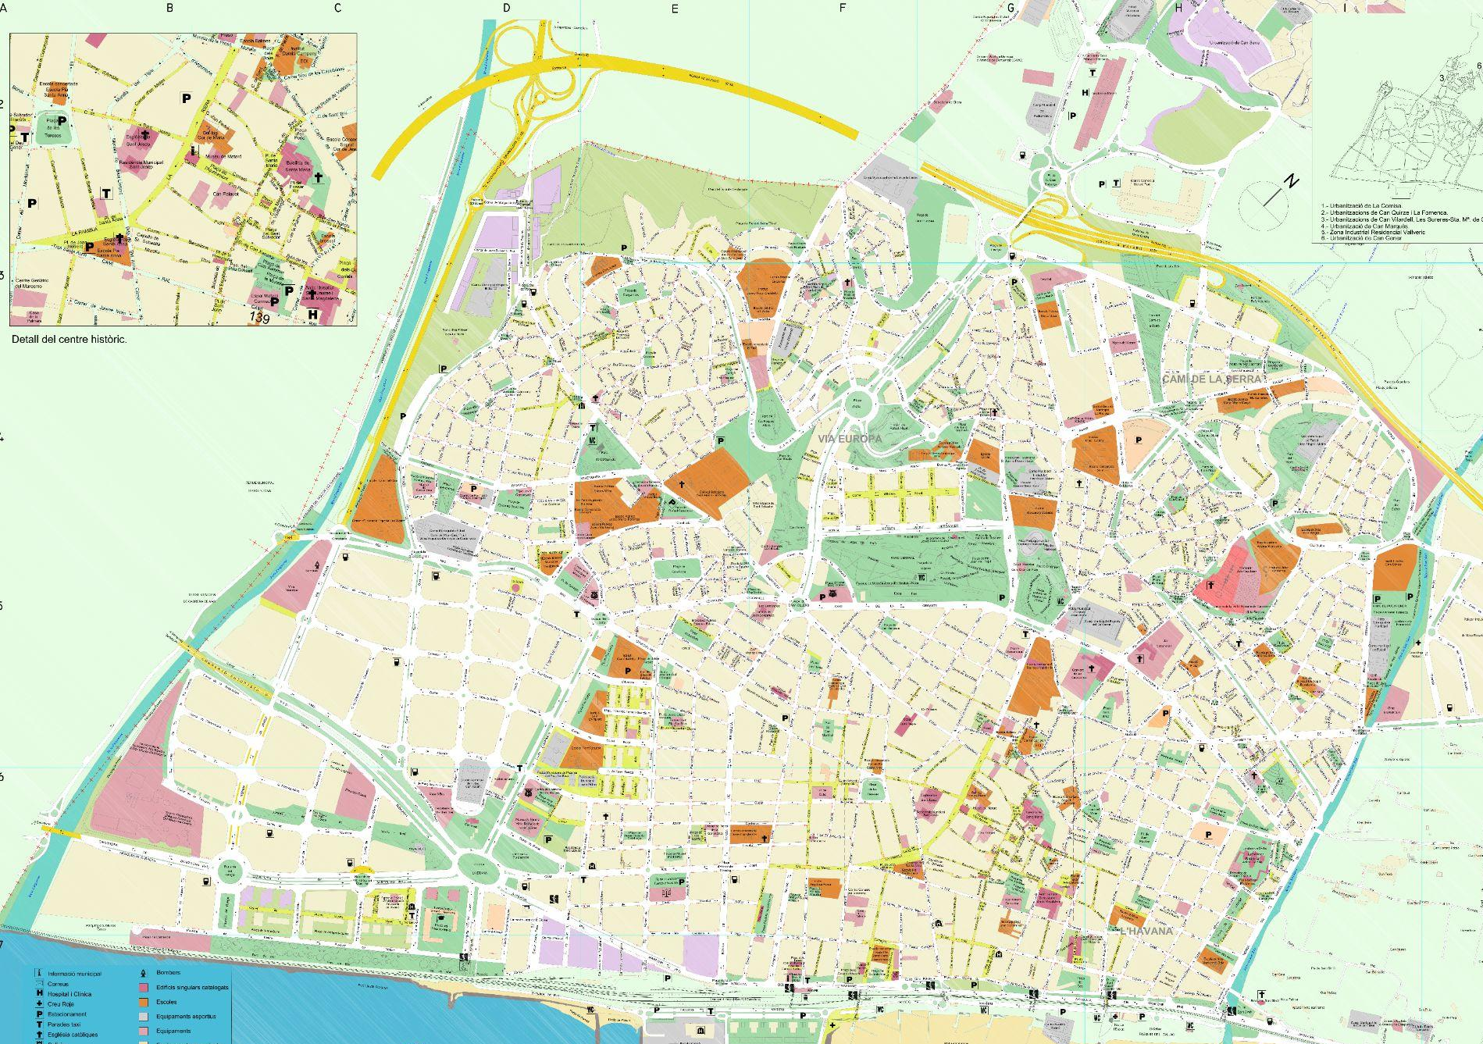
A5. En el mapa de Mataró
Cada grup explica que ha trobat i que proposa.
Notes:
Modes, medianes, quartils i rangs podria estar acompanyats per un gràfic de caixes i bigotis.
Mitjanes aritmètiques acompanyant per una agrupació per intervals.
Treball de mesures de dispersió com desviacions típiques per detectar la dispersió d’un núvol de punts on les dades estan distribuïdes per quantitat i hores sobre posant els dies per exemple.

Slide 13

Annex: Guia d’icones
Treball individual
Treball en grup cooperatiu. Agrupació de 3 o 4 alumnes.
Treball en grup classe.
Treball individual i posada en comú en grup classe.
Treball individual, comentem amb una parella i proposem al grup de treball. Estructura 1-2-4

Slide 14


Atribucions
Bosc de Dades © 2026 by Bosc de Dades is licensed under CC BY-NC-SA 4.0.

